Slide 1
স্বাগতম

Slide 2
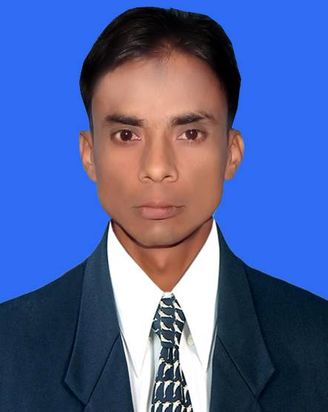
শিক্ষক পরিচিতি
মোঃ আবুল কাশেম
সহকারী শিক্ষক
চকভারুনিয়া আলিম মাদ্রাসা
জয়পুরহাট সদর জয়পুরহাট।
পাঠ পরিচিতি
শ্রেণি: 7ম
বিষয়: তথ্য ও যোগাযোগ প্রযুক্তি
অধ্যায় : ১ম
পাঠ: ৩
সময়: ৫০ মিনিট

Slide 3
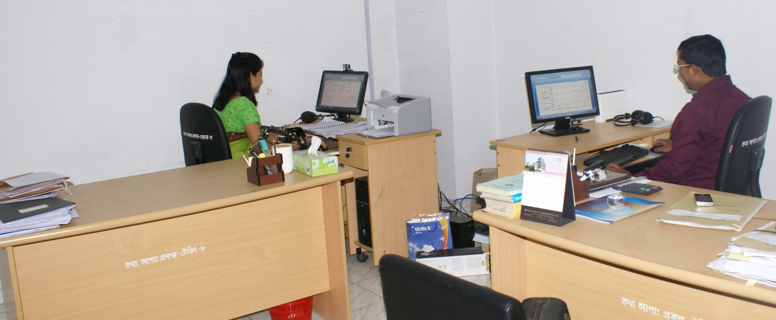
নিচের চিত্র গুলি লক্ষ্য কর।
অফিসে ব্যবহৃত হচ্ছে ---------

Slide 4
আজকের পাঠ কর্মক্ষেত্রে তথ্য ও যোগাযোগ প্রযুক্তির ব্যবহার।

Slide 5
এই পাঠ শেষে শিক্ষার্থীরা...
১। কর্মক্ষেত্রে তথ্য ও যোগাযোগ প্রযুক্তির
প্রয়োজনীয়তা বর্ণনা করতে পারবে;
২। কাগজের পরিবর্তে প্রযুক্তি ব্যবহারের সুবিধাগুলো
ব্যাখ্যা করতে পারবে;
৩। ইলেকট্রিক ভোটিং মেশিন-এর কাজ চিহ্নিত
করতে পারবে।

Slide 6
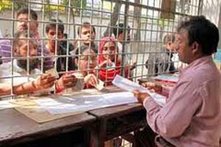
ক্যাশ টাকা জমা দিয়ে প্রবেশ পত্র নিতে হত।
ভর্তি পরীক্ষার ফলাফল প্রকাশিত হত খবরের কাগজে ।

Slide 7
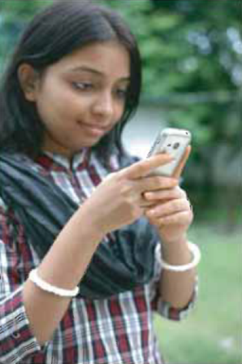
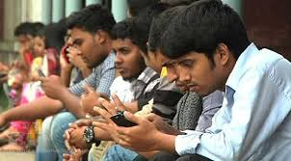
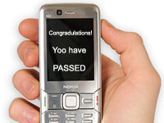
মোবাইল ফোনে এসএমএস পাঠিয়ে বিশ্ববিদ্যালয়ে ভর্তি পরীক্ষার ফলাফল পাওয়া যাচ্ছে।
ঘরে বসেই মোবাইলে বিশ্ববিদ্যালয়ে ভর্তি পরীক্ষার সকল প্রক্রিয়া সম্পন্ন করা হয়।

Slide 8
জোড়ায় কাজ
কর্মক্ষেত্রে তথ্য ও যোগাযোগ প্রযুক্তির প্রয়োজনীয়তা ব্যাখ্যা কর।

Slide 9
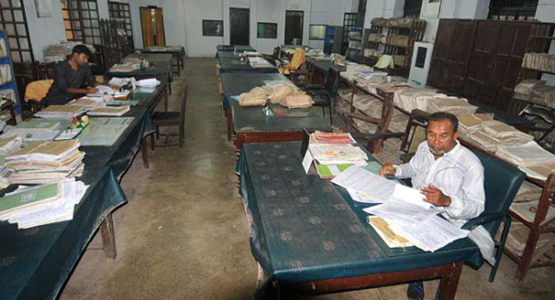
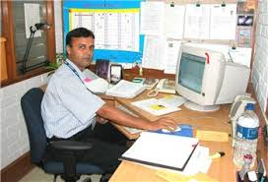
এসো নিচের ছবিগুলো দেখি এবং কাজগুলো বোঝার চেষ্টা করি।
গতানুগতিক অফিস
কাগজবিহীন অফিস

Slide 10
অনলাইনে খবরের কাগজ পড়া হয়।

Slide 11
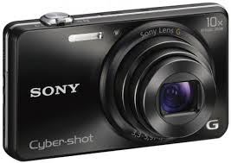
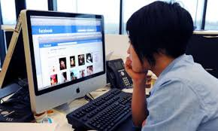
ডিজিটাল ক্যামেরা দিয়ে ছবি তোলা হয় ।
আজকাল ছবি প্রিন্ট না করে সরাসরি মোবাইল স্ক্রিনে বা কম্পিউটারে দেখে।

Slide 12
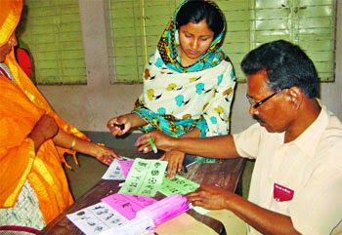
ভোট প্রদান
সিল মেরে ভোট দিতে হত।

Slide 13
দলগত কাজ
তোমাদের স্কুলের অফিসকে কাগজবিহীন অফিসে রূপান্তর করতে হলে কী কী কাজ করতে হবে লেখ।

Slide 14
সম্ভাব্য উত্তর
১। অফিসের সকলের জন্য কম্পিউটার প্রয়োজন।
২। শেণিকক্ষে মাল্টিমিডিয়া ব্যবহার করতে হবে।
৩। কম্পিউটার ইন্টারনেট সংযোগ থাকতে হবে।

Slide 15
মূল্যায়ন
১. কাগজবিহীন ভর্তি প্রক্রিয়া সর্বপ্রথম কোন বিশ্ববিদ্যালয়ে শুরু করে?
২. কাগজবিহীন অফিসের কার্যক্রম পরিচালনায় মূল ভূমিকা পালন করছে কোনটি?
ক. ঢাকা
খ. জাহাঙ্গীরনগর
গ. রাজশাহী
ঘ. শাহজালাল বিজ্ঞান ও প্রযুক্তি
ক. মোবাইল
খ. কম্পিউটার
গ. টেলিভিশন
ঘ. তথ্য ও যোগাযোগ প্রযুক্তি

Slide 16
৩. বর্তমানে স্কুল কলেজ ও বিশ্ববিদ্যালয়ে ভর্তি কিসের মাধ্যমে করা হয়?
৪. ভোট দেওয়া ও ভোট গণনার কাজে কী ব্যবহার করা হয়?
ক. মোবাইল ফোন
খ. টেলিভিশন
গ. স্মার্ট ফোন
ঘ. রেডিও
ক. প্রিন্টার
খ. ইলেকট্রনিক ভোটিং মেশিন
গ. ই- মেইল
ঘ. জিপি এস

Slide 17
বাড়ির কাজ
তুমি ও তোমার পরিবারের সদস্যরা কর্মক্ষেত্রে কী কী তথ্য ও যোগাযোগ প্রযুক্তি ব্যবহার কর তা লেখ।

Slide 18
ধন্যবাদ

